Slide 1
Jak na správnou prezentaci
DIGI centrum SSPŠ zaměřené na STEAM
Lukáš Vrba & Martina Řejhová
25. 5. 2021

Slide 2

Obsah
Obsah prezentace
Formát prezentace
Jak správně prezentovat
Tipy

Slide 3
Obsah prezentace
Úvodní snímek
  Název
  Autor
  Datum
Obsah
  Výčet kapitol
  Celkový čas prezentace
Jednotlivé snímky
  Název
  Čísla stránek
  Další informace – např. autor, organizace
Závěr
  Závěrečné shrnutí
  Kontakty
  Prostor pro dotazy

Slide 4
Formát prezentace
Vhodné pozadí
  Kontrast světlé pozadí – tmavý text nebo tmavé pozadí – světlý text
  Jednobarevné nebo barevný přechod
Velikost textu
  Záleží na velikosti plátna a místnosti
  Čitelné ze všech částí místnosti
Množství textu na slidu
  Pravidlo 5x5 (6x6)
  Účel prezentace
Design prezentace
  Stejný font, barva, velikost
  Stejný design na každém slidu
Přechody, animace
  Účel prezentace
  Jednoduché, nerušící, jednotné

Slide 5

Jak správně prezentovat
Vhodné oblečení
Správný postoj
Přiměřená gestikulace
Přiměřené tempo řeči
Oční kontakt
Vhodné ukazovátko

Slide 6
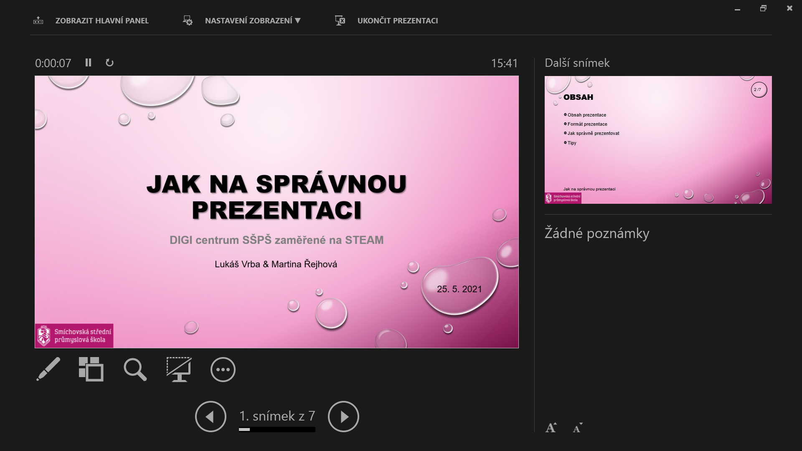
Tipy
Zobrazení prezentujícího
Změna ukazovátka za myš v předvádění
Lupa v předvádění
Pero a zvýrazňovač v předvádění
Notes:
Spuštění prezentace, vlevo dole tři tečky ->zobrazit zobrazení prezentujícího

Slide 7

Otázky?
lukas.vrba@ssps.cz
martina.rejhova@ssps.cz

